Slide 1
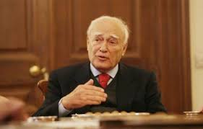
ΠΡΟΕΔΡΟΣ ΔΗΜΟΚΡΑΤΙΑΣ
ΠΛΑΚΙΑ ΜΑΡΙΑ Βόλος 08/01/2015

Slide 2
Στόχοι:
Προσόντα Εκλογής Βουλευτών
Οι Βουλευτές έχουν το απεριόριστο δικαίωμα γνώμης και ψήφου κατά συνείδηση
Αρμοδιότητες Βουλής.
Ψήφιση Νόμων.

Slide 3
ΠΡΟΣΟΝΤΑ ΕΚΛΟΓΗΣ
Ν α είναι΄Ελληνας Πολίτης και να έχει ελληνική καταγωγή από πατέρα ή μητέρα.
Ν α έχει συμπληρώσει το 25 έτος της ηλικίας του
Ν α έχει νόμιμη ικανότητα του εκλέγειν.

Slide 4
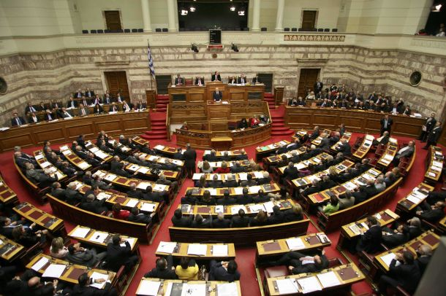
ΑΡΜΟΔΙΟΤΗΤΕΣ ΒΟΥΛΗΣ
ΝΟΜΟΘΕΤΙΚΕΣ
ΔΙΟΙΚΗΤΙΚΕΣ
ΔΙΚΑΣΤΙΚΕΣ
ΑΣ ΚΗΣΗ ΚΟΙΝ/ΛΕΥΤΙΚΟΥ ΕΛΕΓΧΟΥ

Slide 5
ΔΙΑΔΙΚΑΣΙΑ ΨΗΦΙΣΗΣ ΝΟΜΩΝ
Υπηρετεί και εκπροσωπεί το Λαό.
Είναι επικεφαλής της Εκτελεστικής Εξουσίας και ρυθμιστής του πολιτεύματος
Mετέχει στην νομοθετική λειτουργία.
Είναι μία προσωπικότητα κύρους με καθολική αποδοχή.

